Slide 1
স্বাগতম

Slide 2
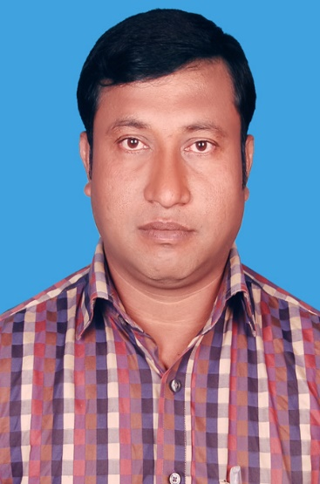
শিক্ষক পরিচিতি
Aveyj Kvjvg AvRv` iæ‡ej,
সহকারী শিক্ষক
knx` AvjvDwÏb D”P we`¨vjq, wgR©vcyi, cvKzw›`qv, wK‡kviMÄ|

Slide 3
পরিচয়
শ্রেণীঃ ৬ষ্ঠ
বিষয়ঃ বাংলাদেশ ও বিশ্বপরিচয়
অধ্যায়ঃ ছয়

Slide 4
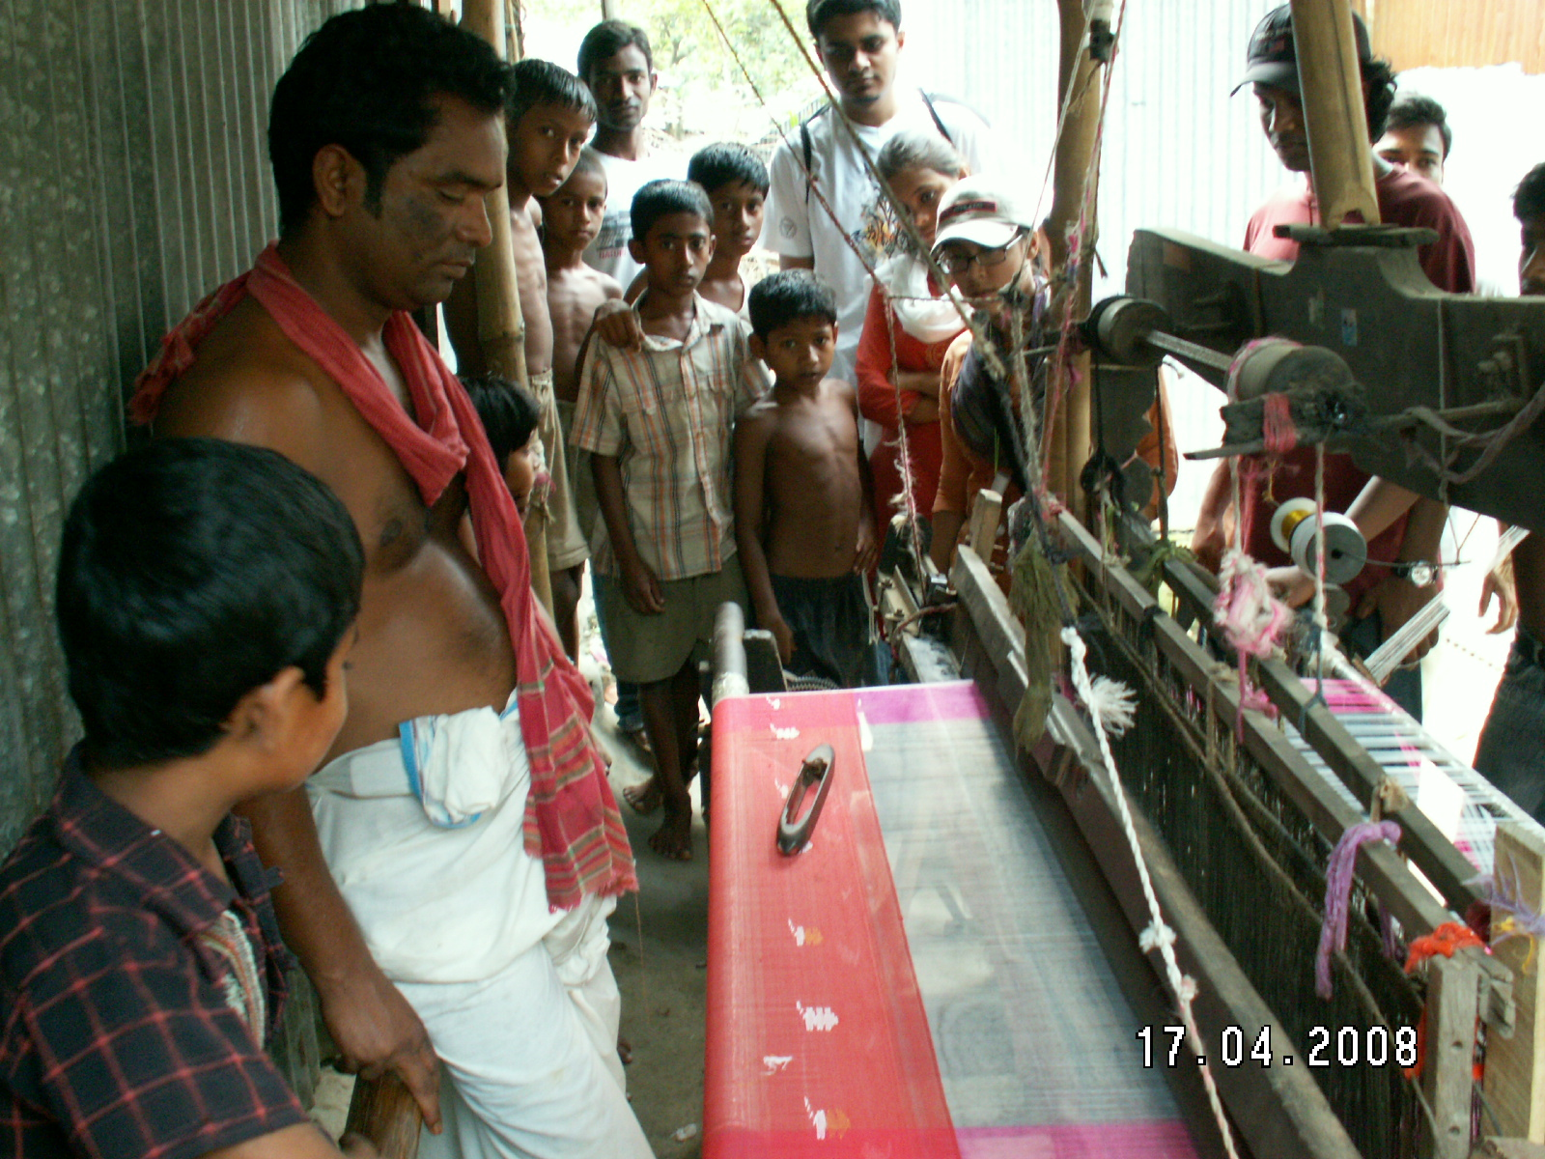
তাতি কাপড় বুনছে

Slide 5
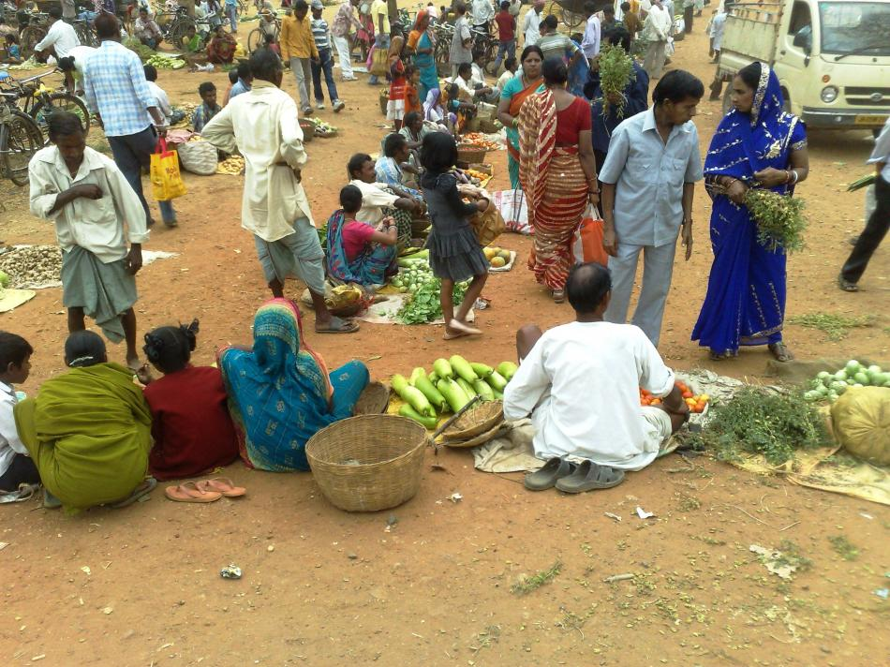
গ্রামের হাট বাজার

Slide 6
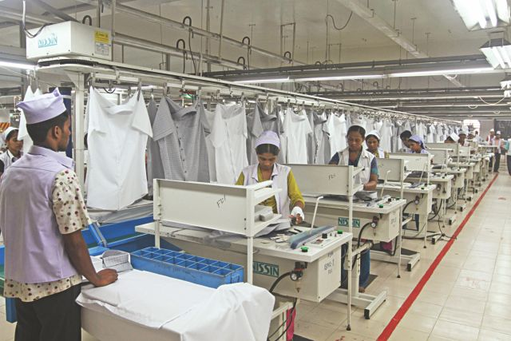
শহরের শিল্প কারখানা

Slide 7
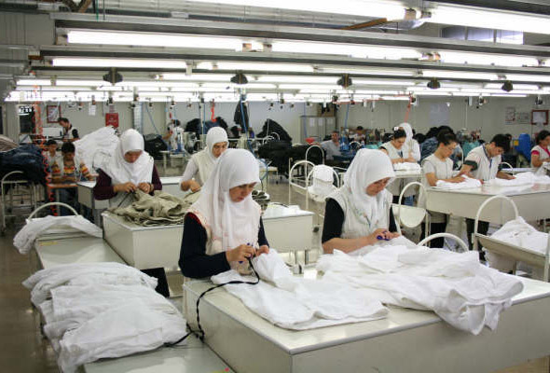
শহরের গার্মেণ্টস কারখানা

Slide 8
অর্থনৈতিক জীবন ধারা

Slide 9
শিখনফল
এই পাঠ শেষে শিক্ষাথীরা----------
১। বাংলাদেশের অর্থনৈতিক জীবন ধারা সম্পকে বলতে পারবে ।
২। বাংলাদেশের গ্রামীন ও শহরের অর্থনৈতিক জীবন ব্যবস্থা সম্পর্কে বলতে পারবে ।
৩। গ্রামীন অর্থনীতির গুরুত্ব বলতে পারবে।
৪। গ্রামীন ও শহরের অর্থনীতির গুরুত্ব বিশ্লেষন করতে পারবে।

Slide 10
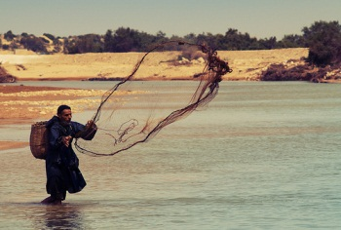
জেলে জাল দিয়ে মাছ ধরছে

Slide 11
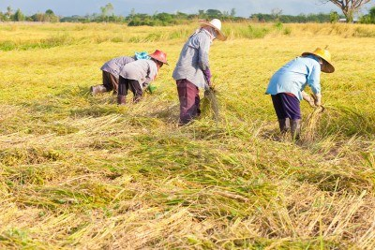
গ্রামে ধান কাটার ছবি

Slide 12
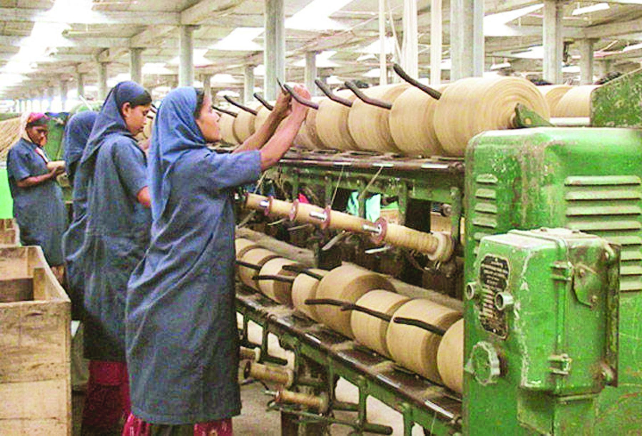
বাংলাদেশের পাট শিল্প কারখানা

Slide 13
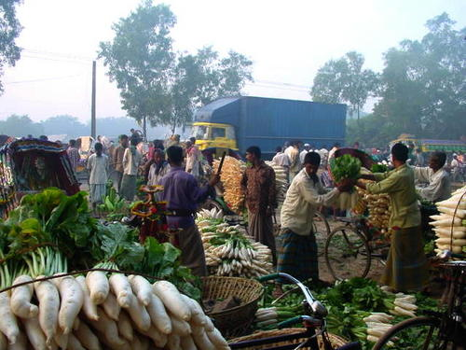
গ্রামের হাট বাজার

Slide 14
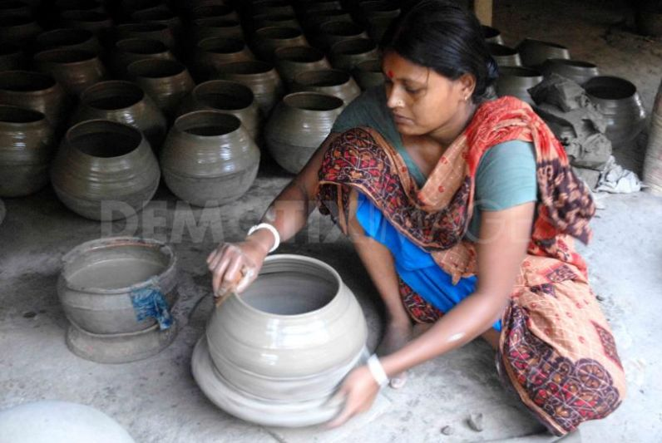
কুমোর মাটির পাতিল তৈরী করছে।

Slide 15
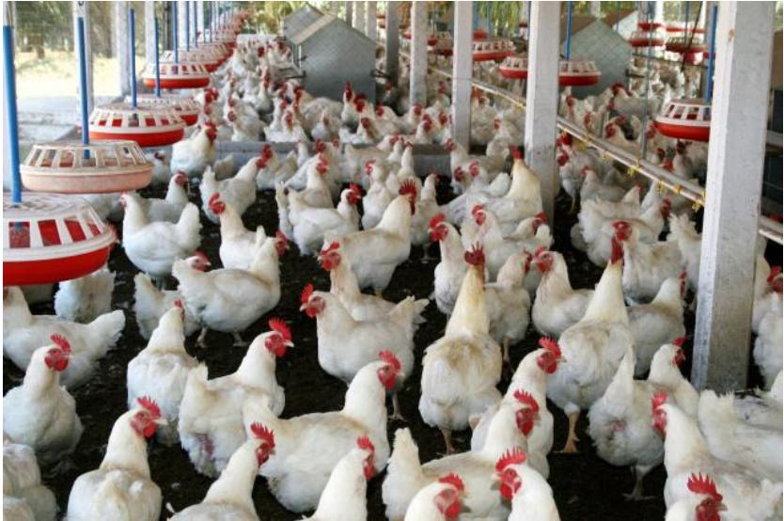
মুরগীর খামার

Slide 16
মুল্যায়ন
১। অর্থনৈতিক জীবন ধারা বলতে কি বুঝায়।
২। গ্রামের অধিকাংশ মানুষের জীবিকার প্রধান অবলম্বন কি?
৩। শহরে কি ধরনের কারখানা গডে উঠে?

Slide 17
বাড়ি কাজ
“শহরের অর্থনীতি গ্রাম নির্ভর” বননা কর।

Slide 18
ধন্যবাদ

